Slide 1
Подвигу семьи Степановых посвящается…

Slide 2
Горькая и героическая доля за многие века выпадала матерям нашей Родины. Вместе с мужьями и детьми они, не щадя жизни, боролись за дом и за землю родную с захватчиками, посягнувшими на нашу страну. Но особенно тяжкая ноша легла на материнские плечи в годы борьбы с немецко-фашистскими захватчиками. Всё вынесли и выдержали под грузом горя утрат солдатские матери.

Slide 3
Материнский Ваш Подвиг бессмертен в веках, Равен Подвигу Ваших сынов негасимых. Девять жизней носили Вы в добрых руках. Девять жизней Степановых помнит Россия. (К. Обойщиков)

Slide 4
МАТЬ
Епистиния Федоровна Степанова. Имя этой кубанской колхозницы известно всему миру. Eё материнский подвиг- в ореоле славы и бессмертия. Приравняв её подвиг к ратному, Родина наградила Епистинию Фёдоровну Степанову боевым орденом.
Родилась на Украине, но с детских лет жила на Кубани. У неё было редкое имя – Епистиния. В переводе с греческого –- "знающая". Вместе с родителями, гонимыми нуждой, приехала на Северный Кавказ. Здесь вышла замуж за крестьянского парня Михаила Степанова. 15 детей было в их семье. Четверых ещё до революции скосили болезни, голод.

Slide 5
Епистинии Фёдоровне Степановой выпало на долю проводить на лихие дороги войны всех своих сыновей. Домой вернулся лишь один. Девять раз выходила она за калитку, держась за вещмешок сына. Дорога из хутора 1-е Мая, что на Кубани, шла сначала полем, а потом забирала чуть в гору, и тогда человек в солдатской шинели был отчётливо виден. Так и запомнила Епистиния Фёдоровна своих сыновей – уходящими.

Slide 6
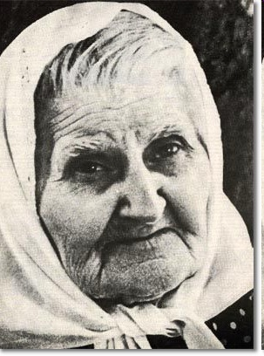
...Мать взяла
на себя одна
память девятерых.
В общей жизни ее
война— девять войн
для других,
боль успокоенных
матерей,
тех, у кого пришли,
тех, у кого еще нет детей,—
всех матерей земли

Slide 7
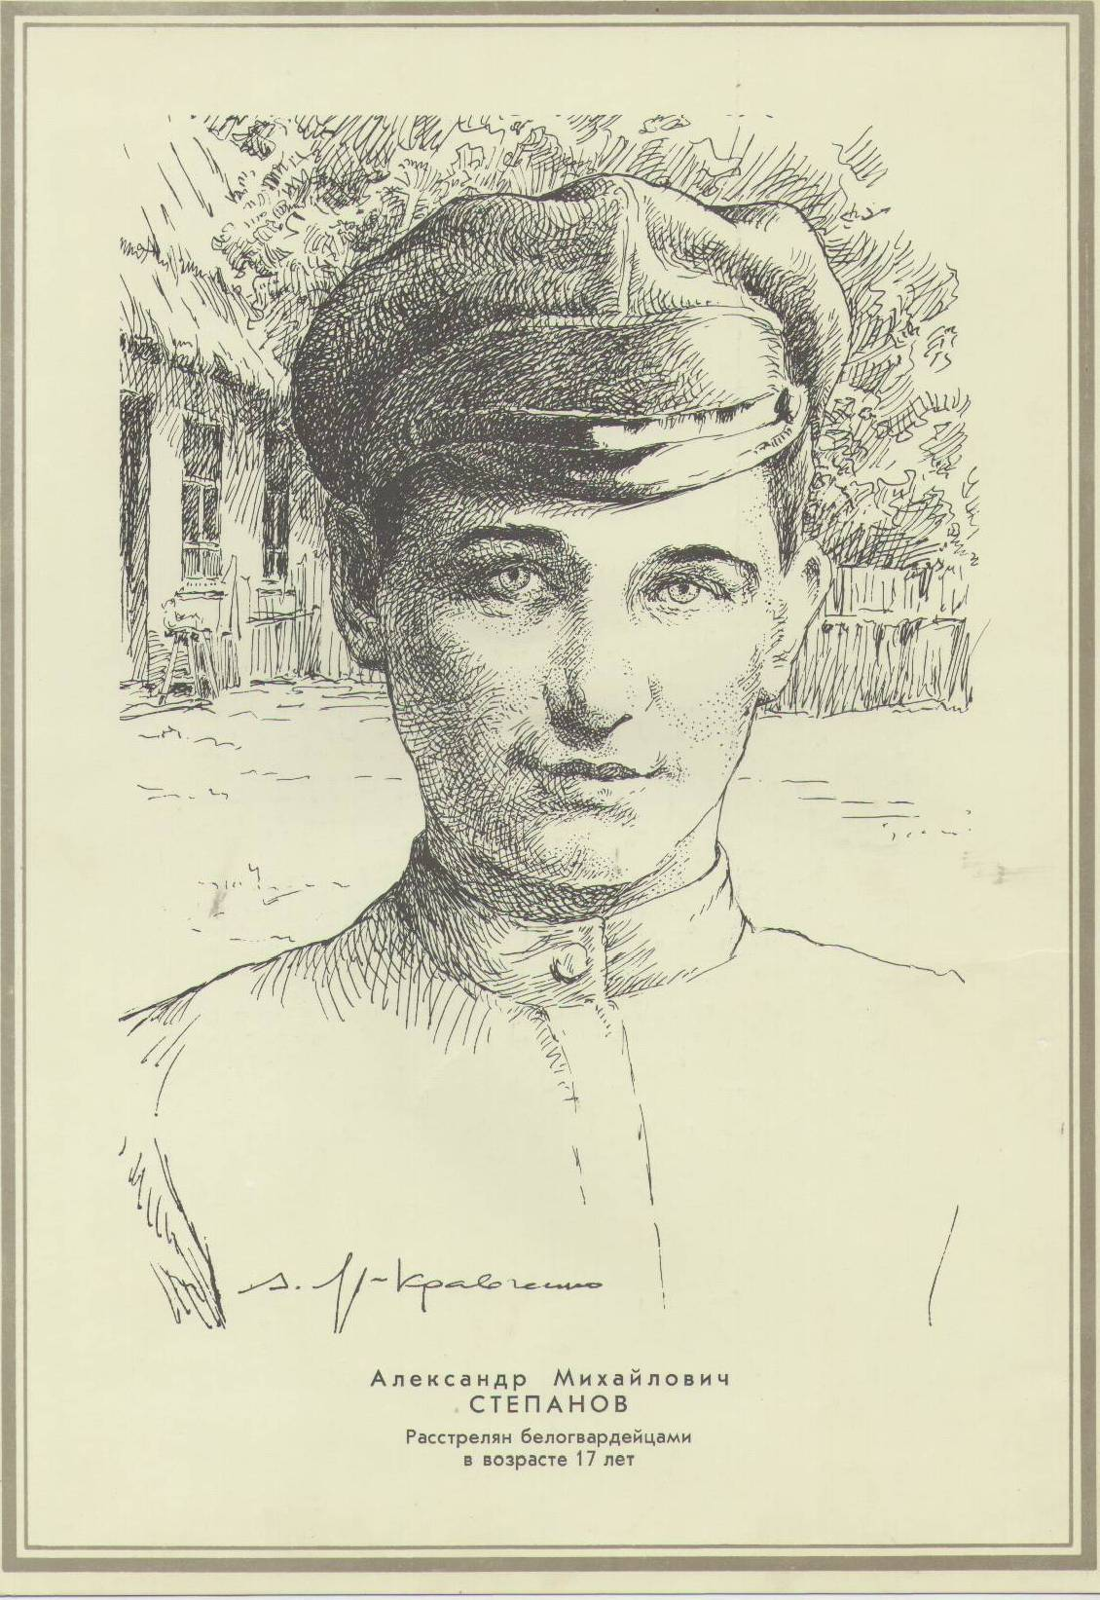
Александр Михайлович Степанов .
Расстрелян белогвардейцами в возрасте 17 лет.

Slide 8
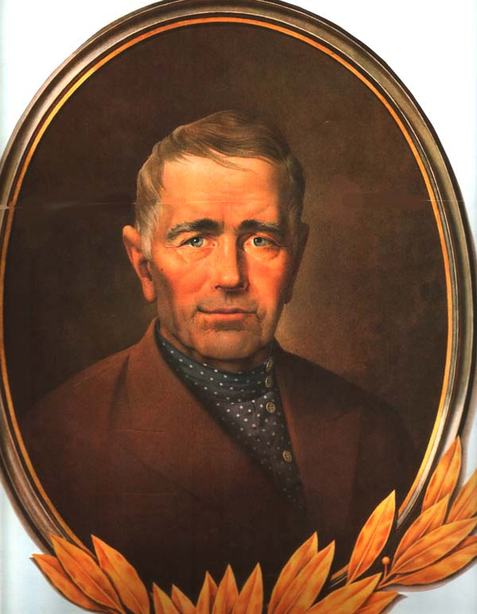
ОТЕЦ
Глава семьи Михаил Николаевич выполнял поручения ревкома, и верной помощницей ему была жена. В числе первых семья вступила в товарищество по совместной обработке земли, а затем в колхоз имени 1 – го Мая.
В 1933 не стало мужа, Михаила Николаевича. Умер хлебороб, добрый мастеровой человек.

Slide 9
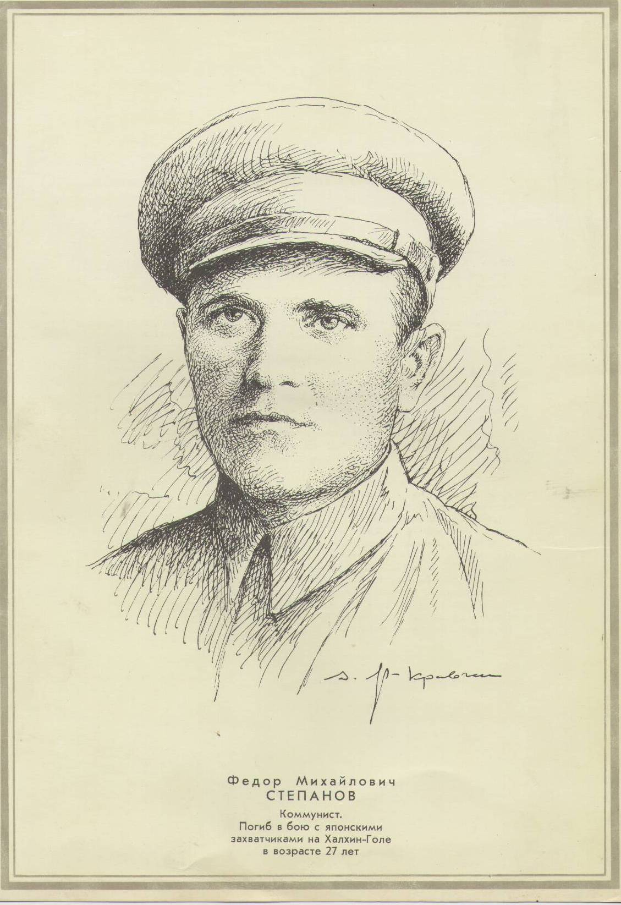
Фёдор Михайлович Степанов.
Погиб в бою с японскими захватчиками на Халкин-Голе в возрасте 27лет(1939г.)

Slide 10
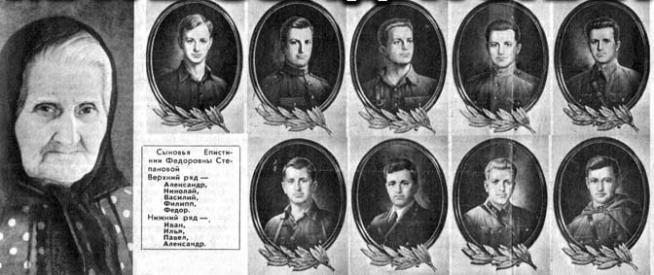
Александр, Николай, Василий, Филипп, Фёдор, Иван, Илья, Павел и ещё младший Александр – все они, кроме старшего Александра, погибшего в гражданскую войну, и Фёдора, павшего в бою с японскими захватчиками на реке Халхин-Гол, были призваны на Великую Отечественную. С матерью осталась дочка Валя. А Николай, единственный, кто вернулся с фронта, умер после войны от последствий фронтовых ранений.

Slide 11
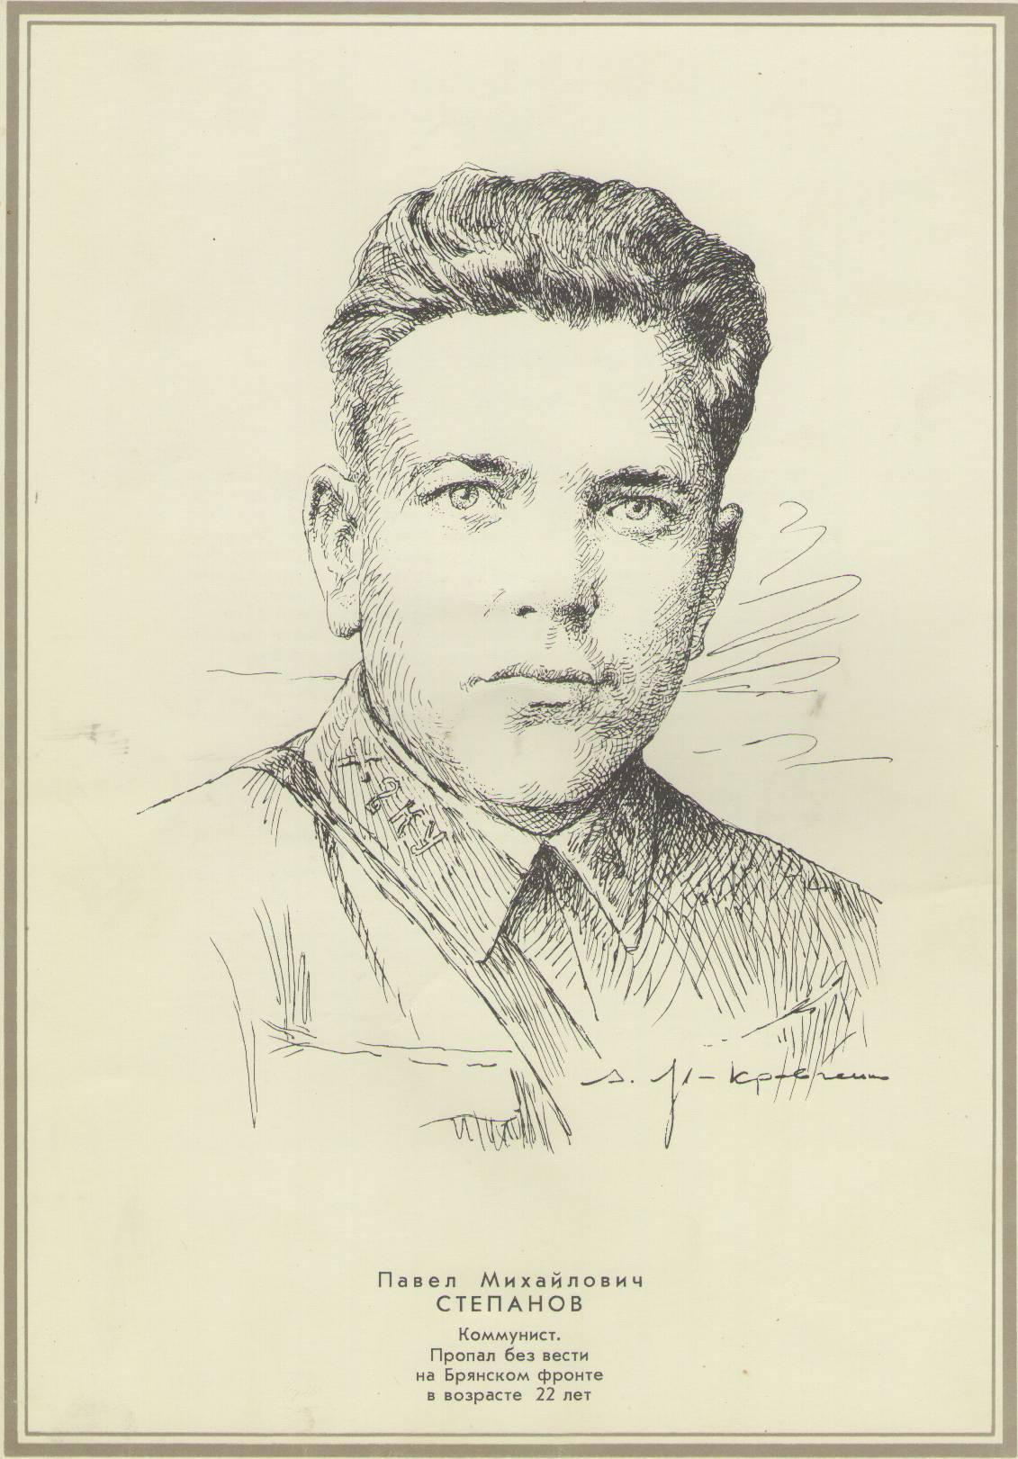
Павел Михайлович Степанов.Пропал без вести на Брянском фронте в возрасте 22 лет(1941г.)

Slide 12
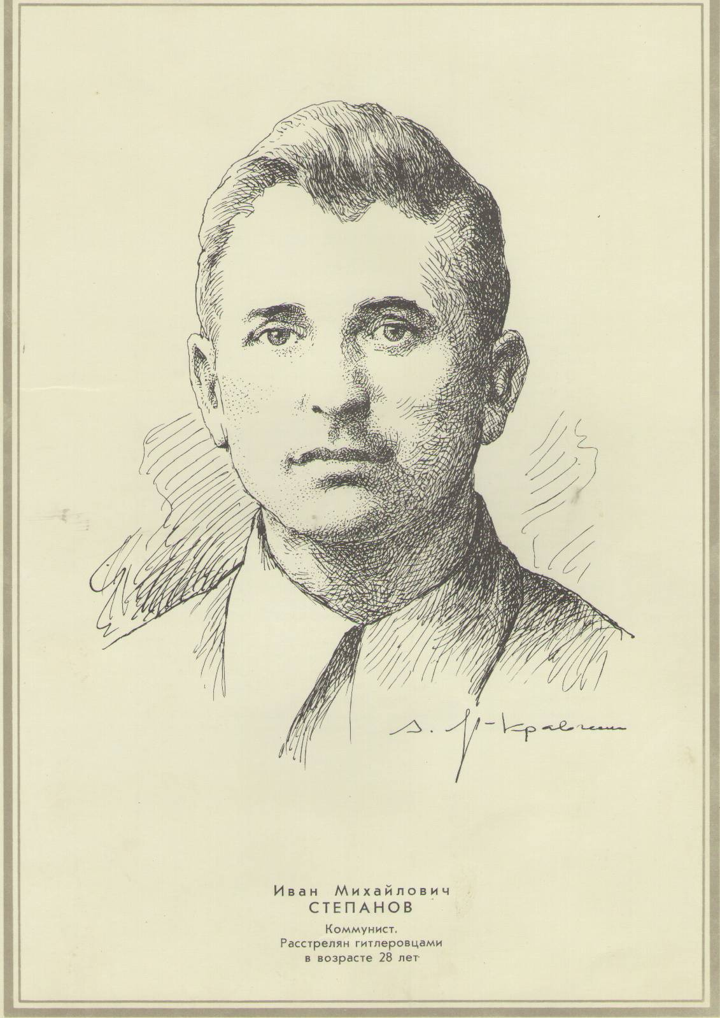
Иван Михайлович Степанов.
Расстрелян гитлеровцами в возрасте 28лет(1943г.)

Slide 13
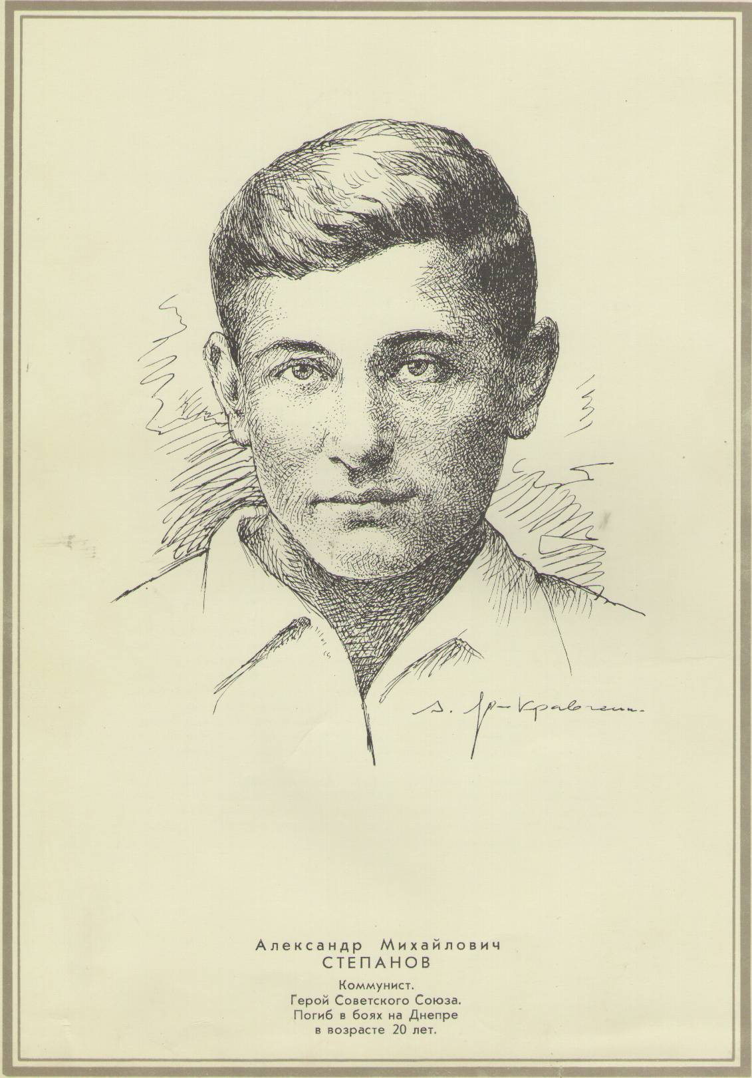
Александр Михайлович Степанов.
Погиб в боях на Днепре в возрасте 20 лет(1943г.)

Slide 14
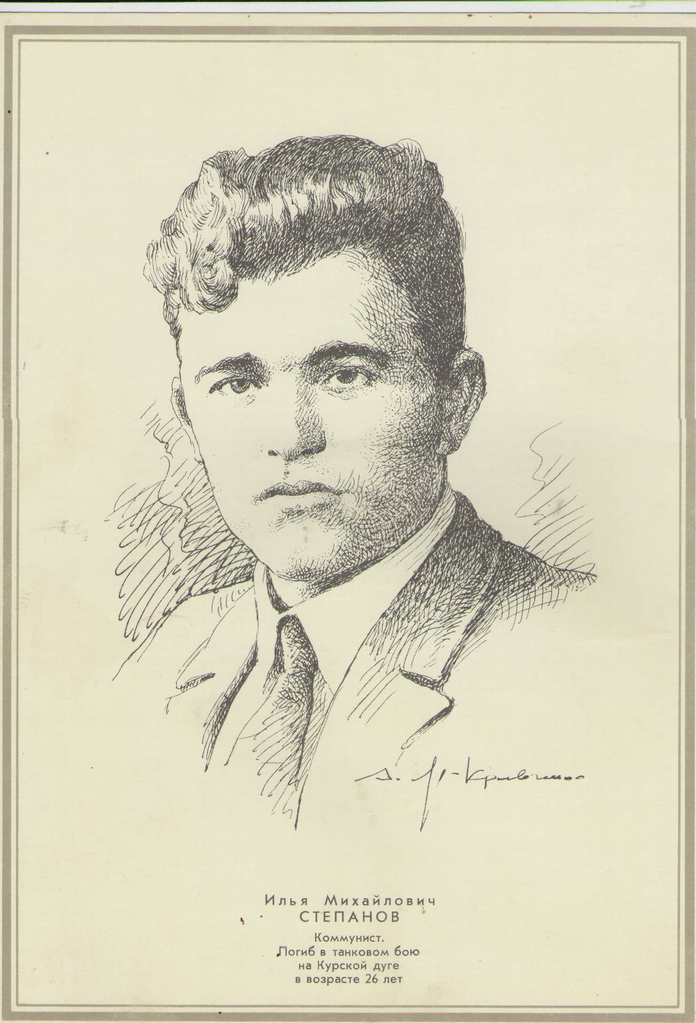
Илья Михайлович Степанов.
Погиб в танковом бою на Курской дуге в возрасте 26 лет(1943г.)

Slide 15
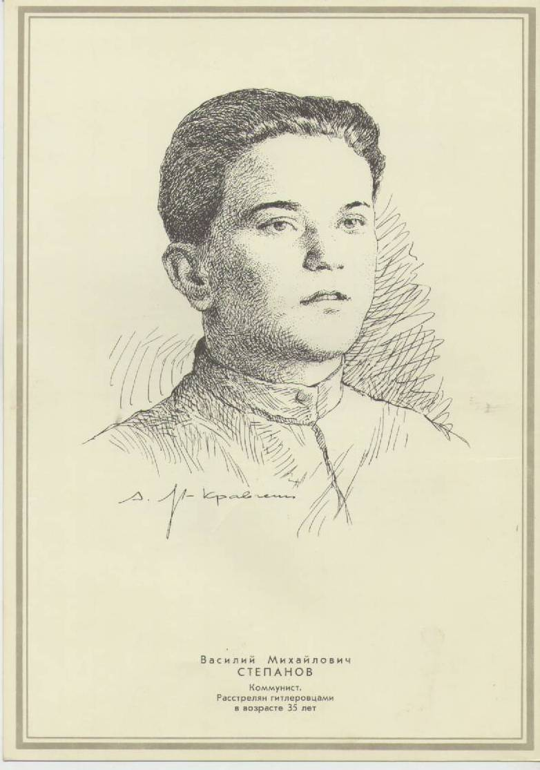
Василий Михайлович Степанов.
Расстрелян гитлеровцами в возрасте 35 лет(1943г.)

Slide 16
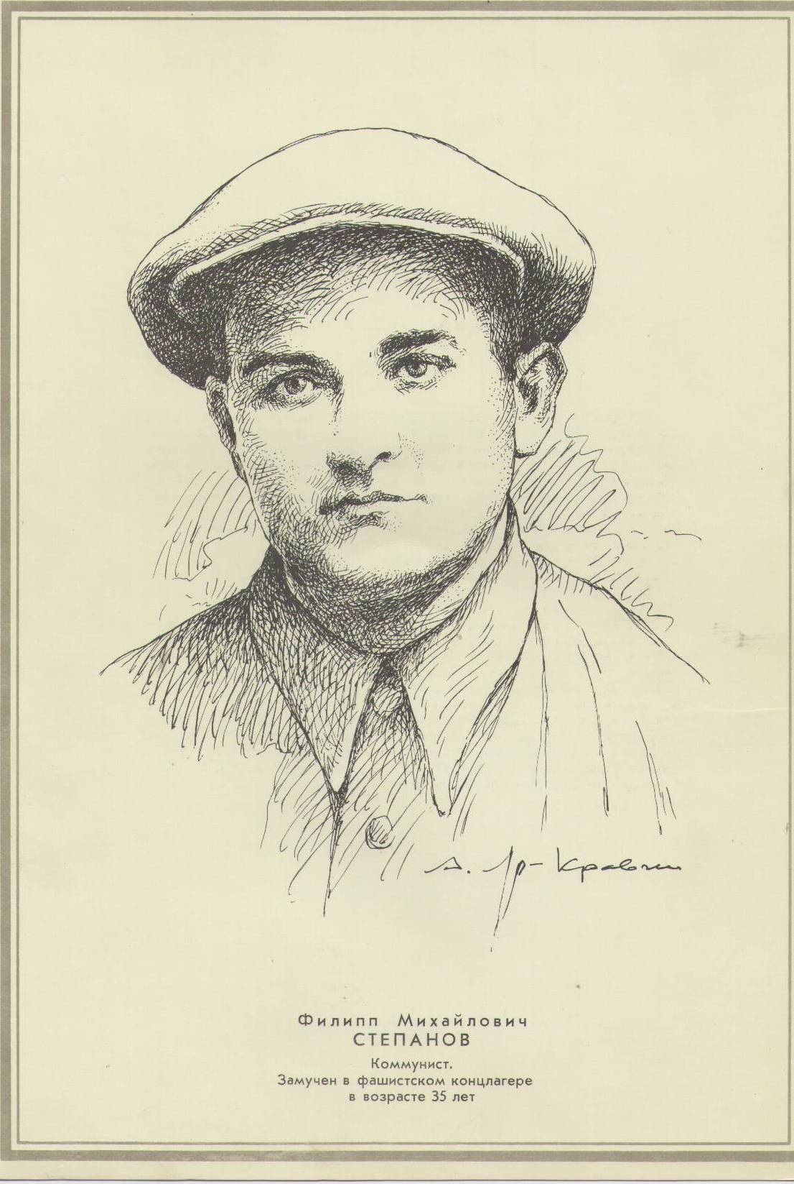
Филипп Михайлович Степанов .
Замучен в фашистском концлагере в возрасте 35 лет(1945г.)

Slide 17
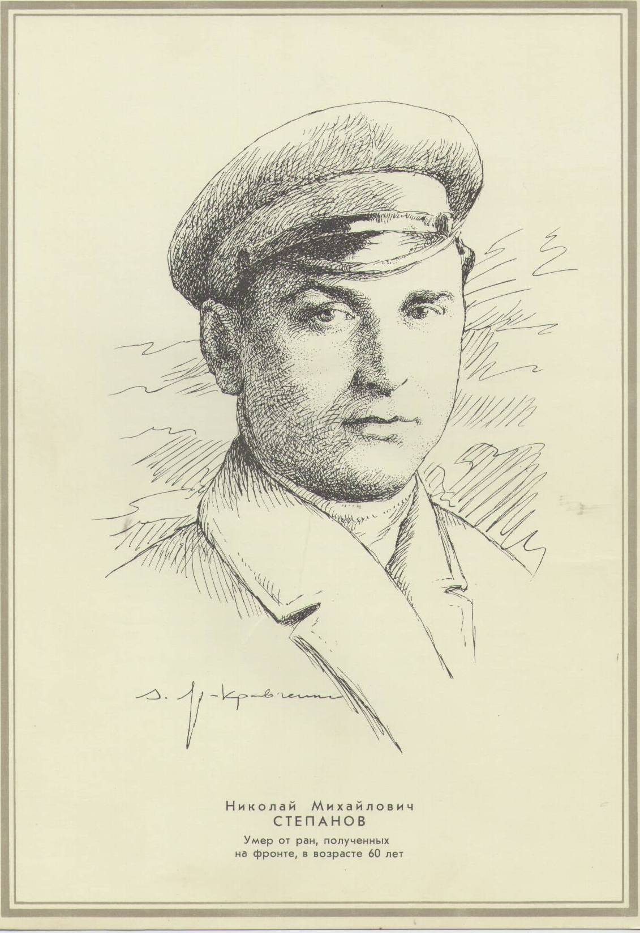
Николай Михайлович Степанов .Умер от ран,
полученных на фронте .

Slide 19
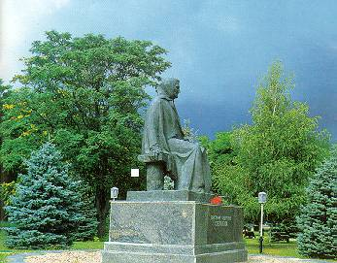

Slide 20
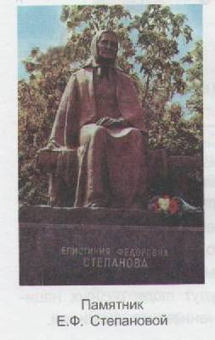
Епистиния Фёдоровна ,
Вы ушли к сыновьям,
Это Ваше святое материнское право.
Но со славой Вы вновь возвращаетесь к нам
В птичьем пенье, в деревьях и травах.
Материнский Ваш подвиг бессмертен в веках.
Равен подвигу Ваших сынов негасимых.
Девять жизней носили Вы в добрых руках-
Девять жизней Степановых помнит Россия!

Slide 21
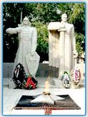
Известна мудрость: под надгробным камнем покоится история народа, история человечества - Вселенная. Сразу понятной становится эта мудрость, когда подумаешь о жизни и судьбе Епистинии. Подвиг семьи Степановых не забыт. Городом материнской славы называют Тимашевск.

Slide 22
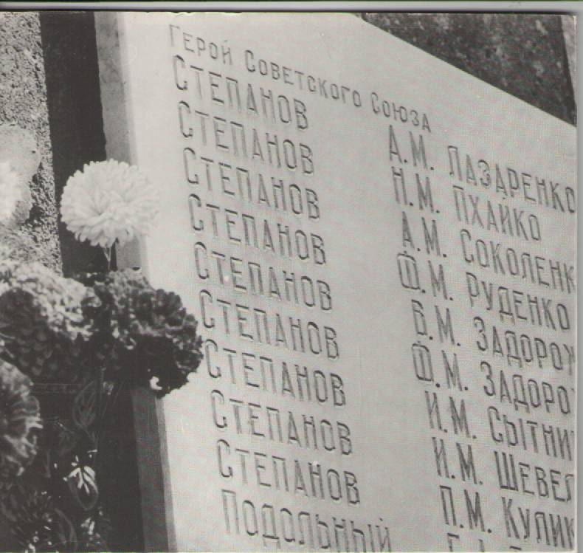
На мраморных плитах мемориала навечно высечены имена девяти братьев Степановых

Slide 23
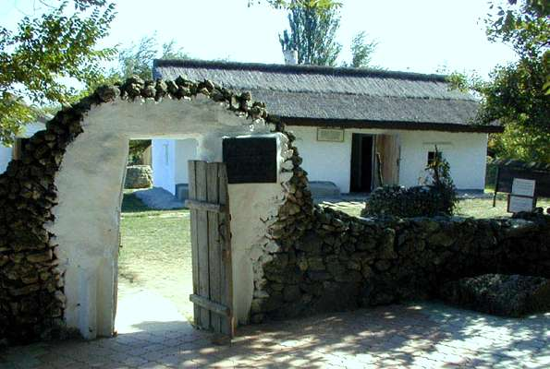
Музей семьи Степановых

Slide 24
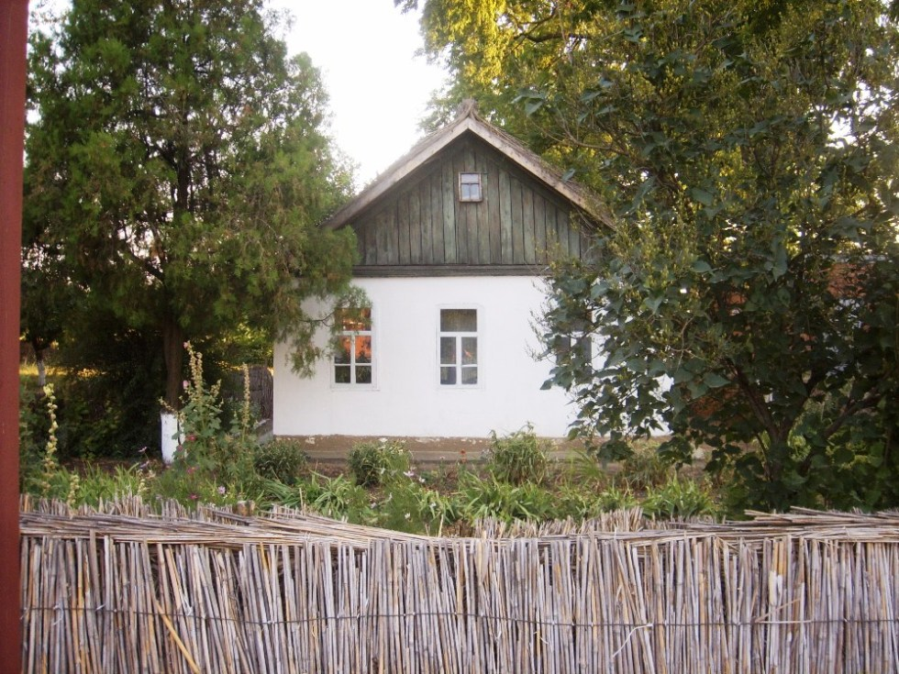
В народе его называют музеем русской матери

Slide 25
...Мать взяла
на себя одна
память девятерых.
В общей жизни ее
война— девять войн
для других,
боль успокоенных
матерей,
тех, у кого пришли,
тех, у кого еще нет детей,—
всех матерей земли

Slide 27
Презентацию выполнила преподаватель ГБОУ СПО КМСК КК г.Краснодар Доценко Т.В.

Slide 28
СПАСИБО ЗА ВНИМАНИЕ!

